Slide 1
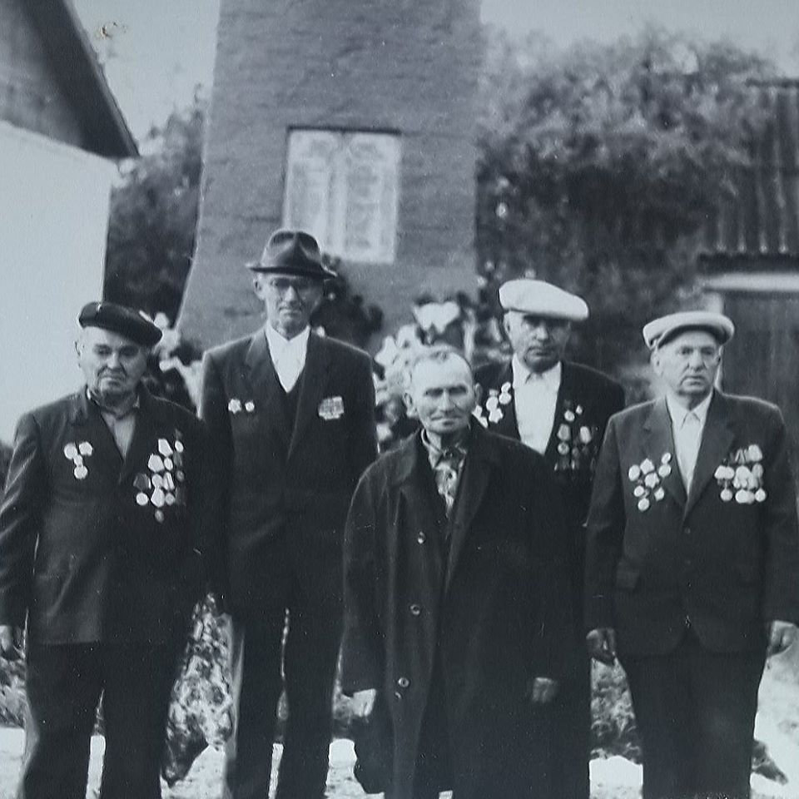
Збережемо пам’ять про подвиг
Шевченківський професійний аграрний ліцей
с.Аркадіївка 9 травня 1991 рік
Попов Дмитро Григорович
Сірий Петро Трохимович
Хлусов Петро Григорович
Корх Василь Дмитрович
Козлов Дмитро Тимофійович
Виконала: класний керівник
Даниленко Світлана Василівна
Шевченкове
2020 рік

Slide 2
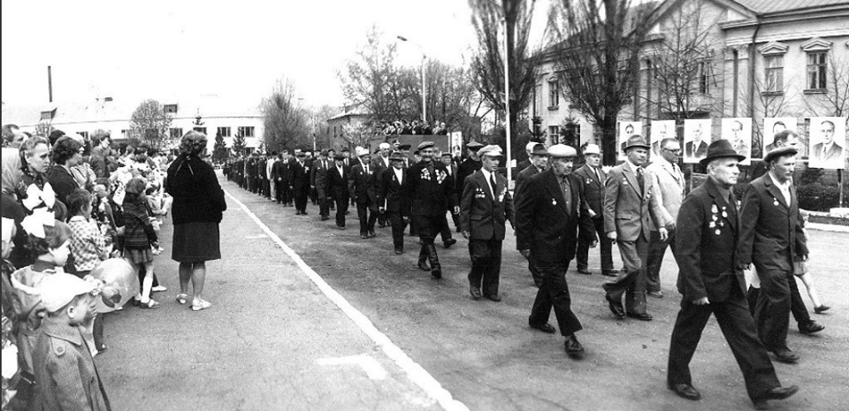
Ветерани Другої світової війни
Шевченківський професійний аграрний ліцей
Шевченкове
2020 рік
Виконала: класний керівник
Даниленко Світлана Василівна

Slide 3
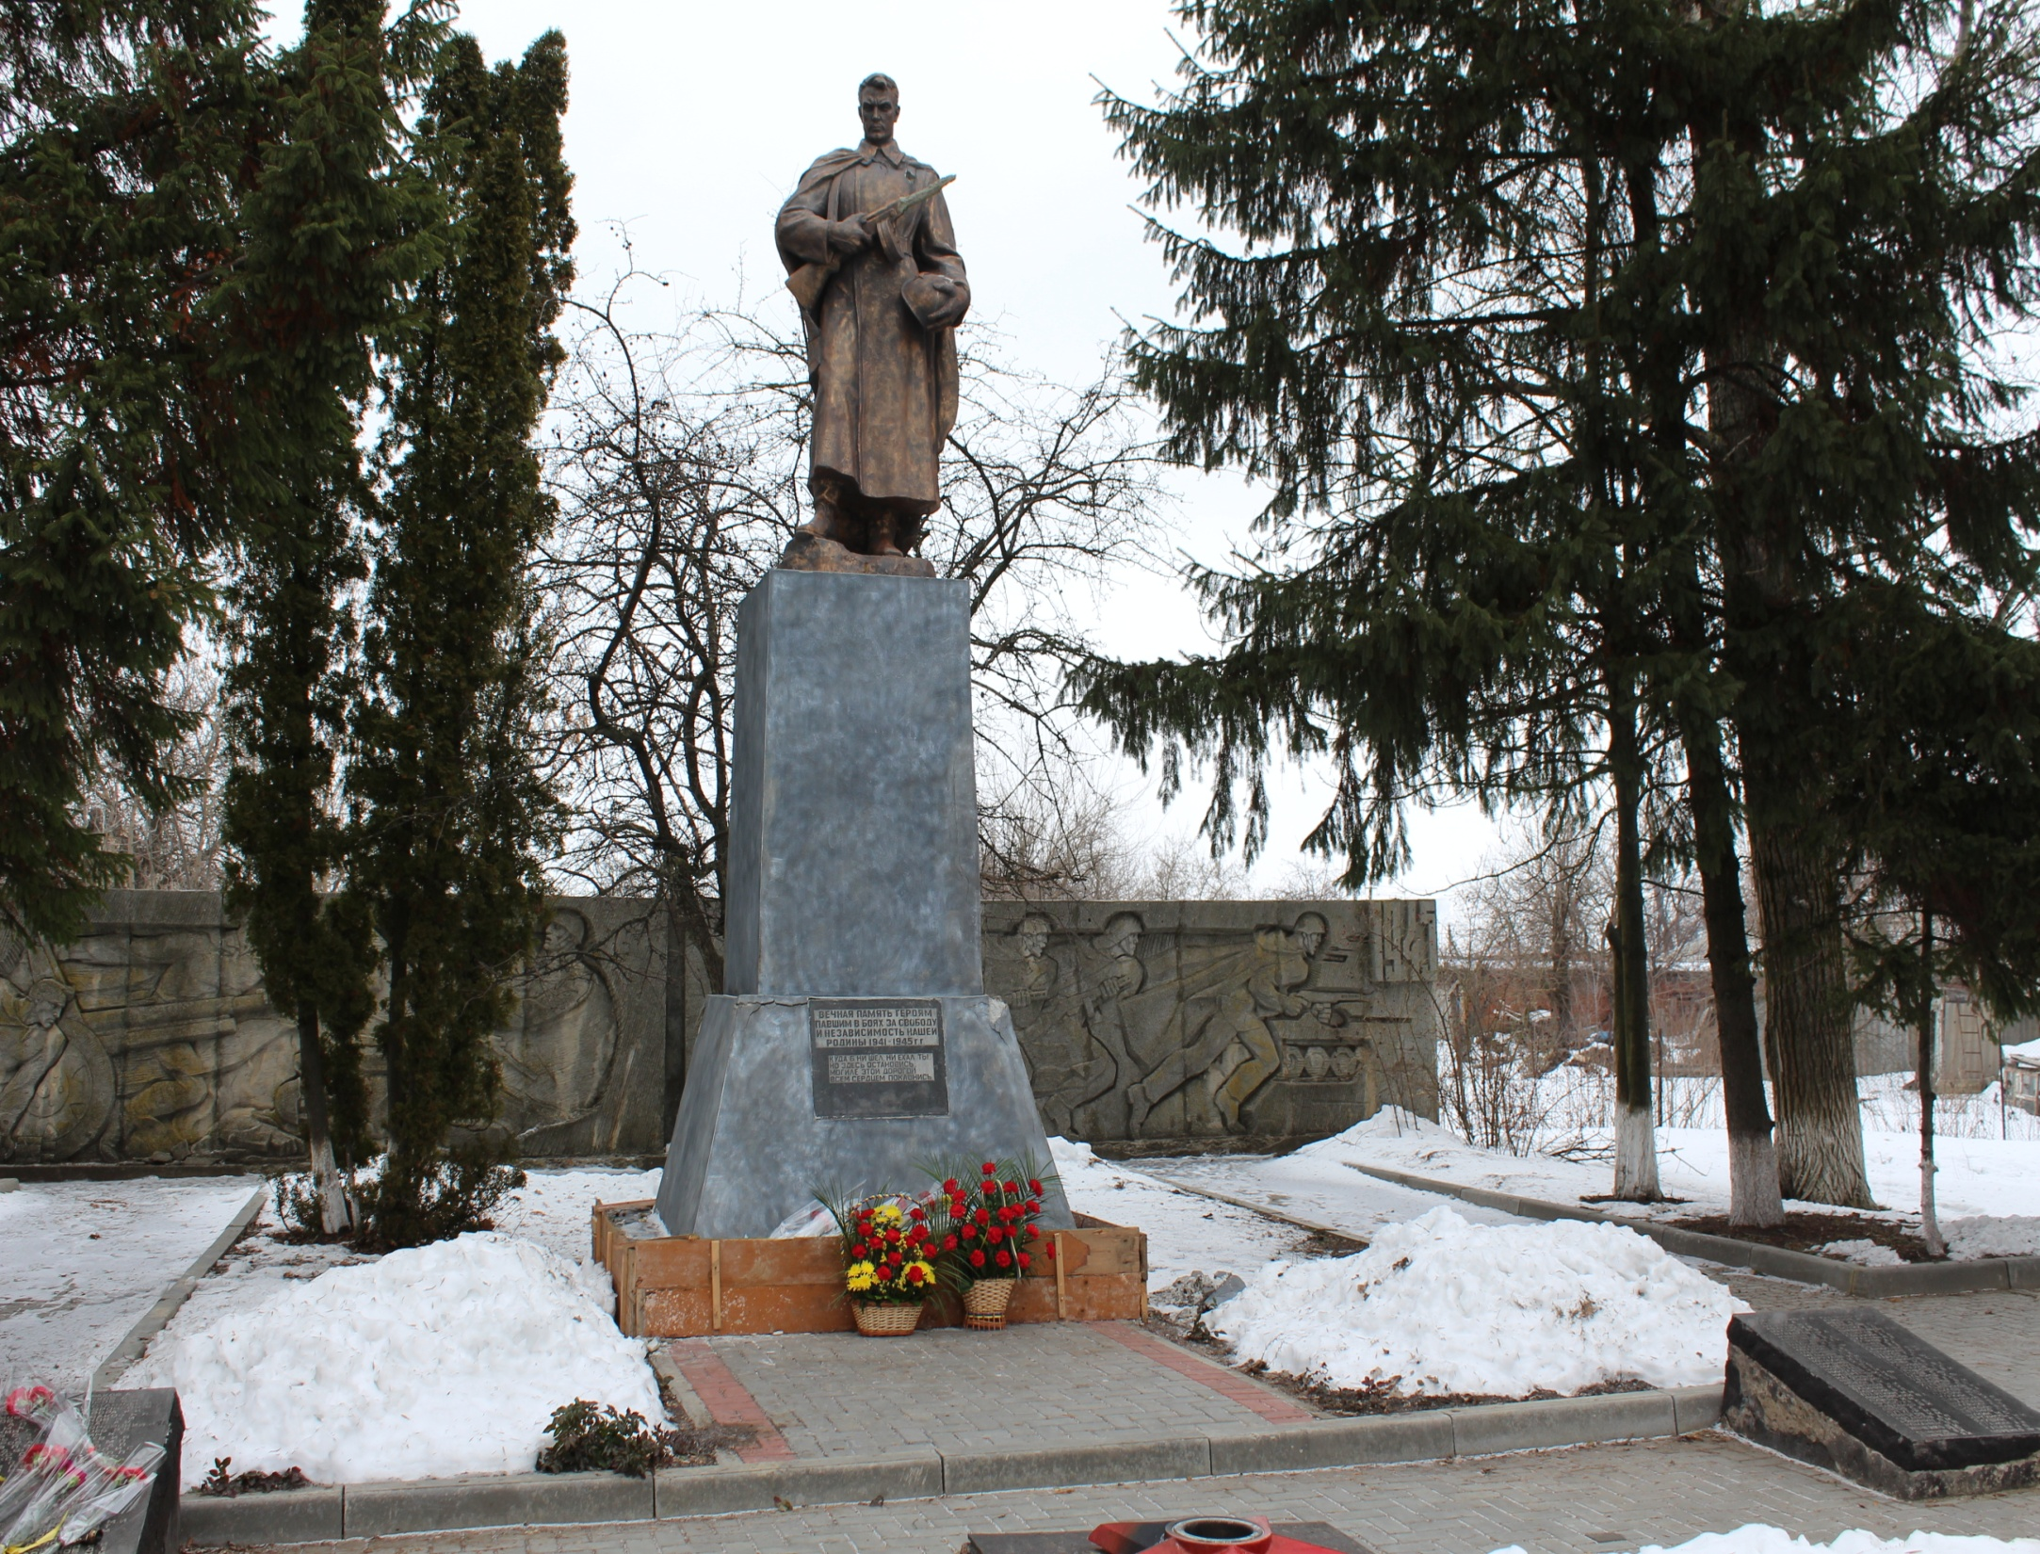
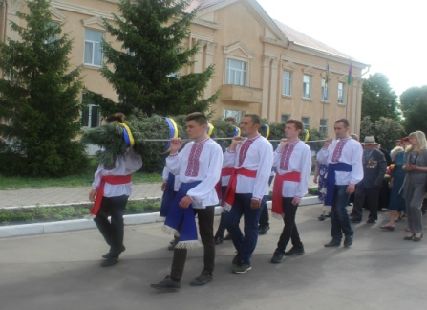
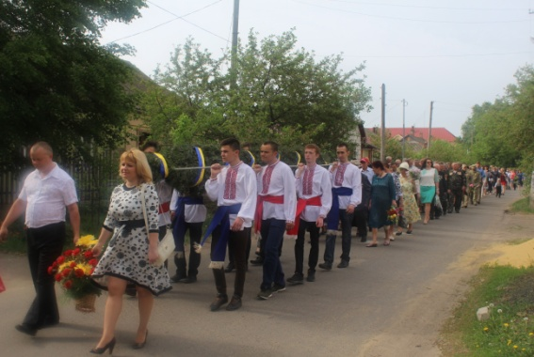
Шевченківський професійний аграрний ліцей
8 та 9 травня – одні з головних днів для нашої держави, які відраховують роки від Переможного травня 1945-го року. День Перемоги завжди був і залишається для всіх поколінь українців не лише величним святом, а й приводом висловити слова безмежної вдячності тим, хто відстояв свободу і мир на рідній землі.

Slide 4
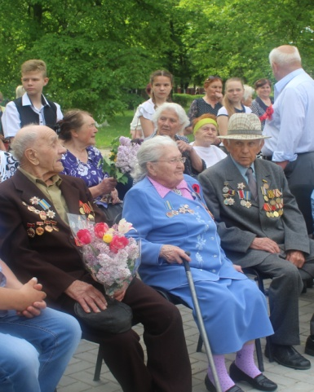
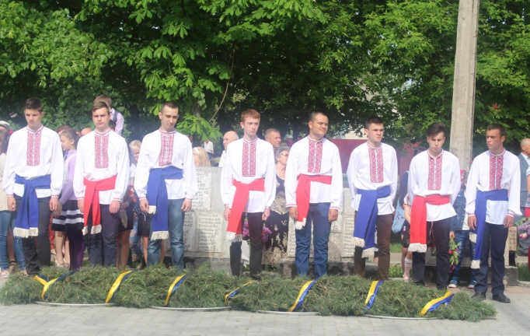
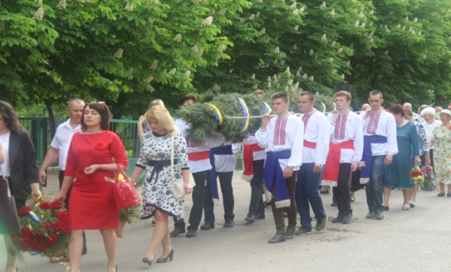
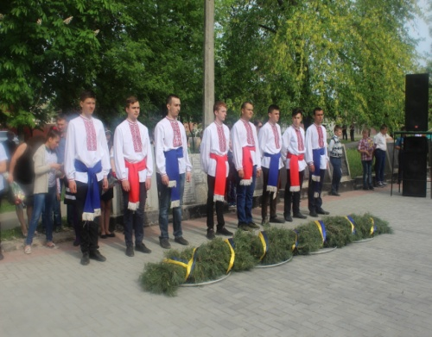
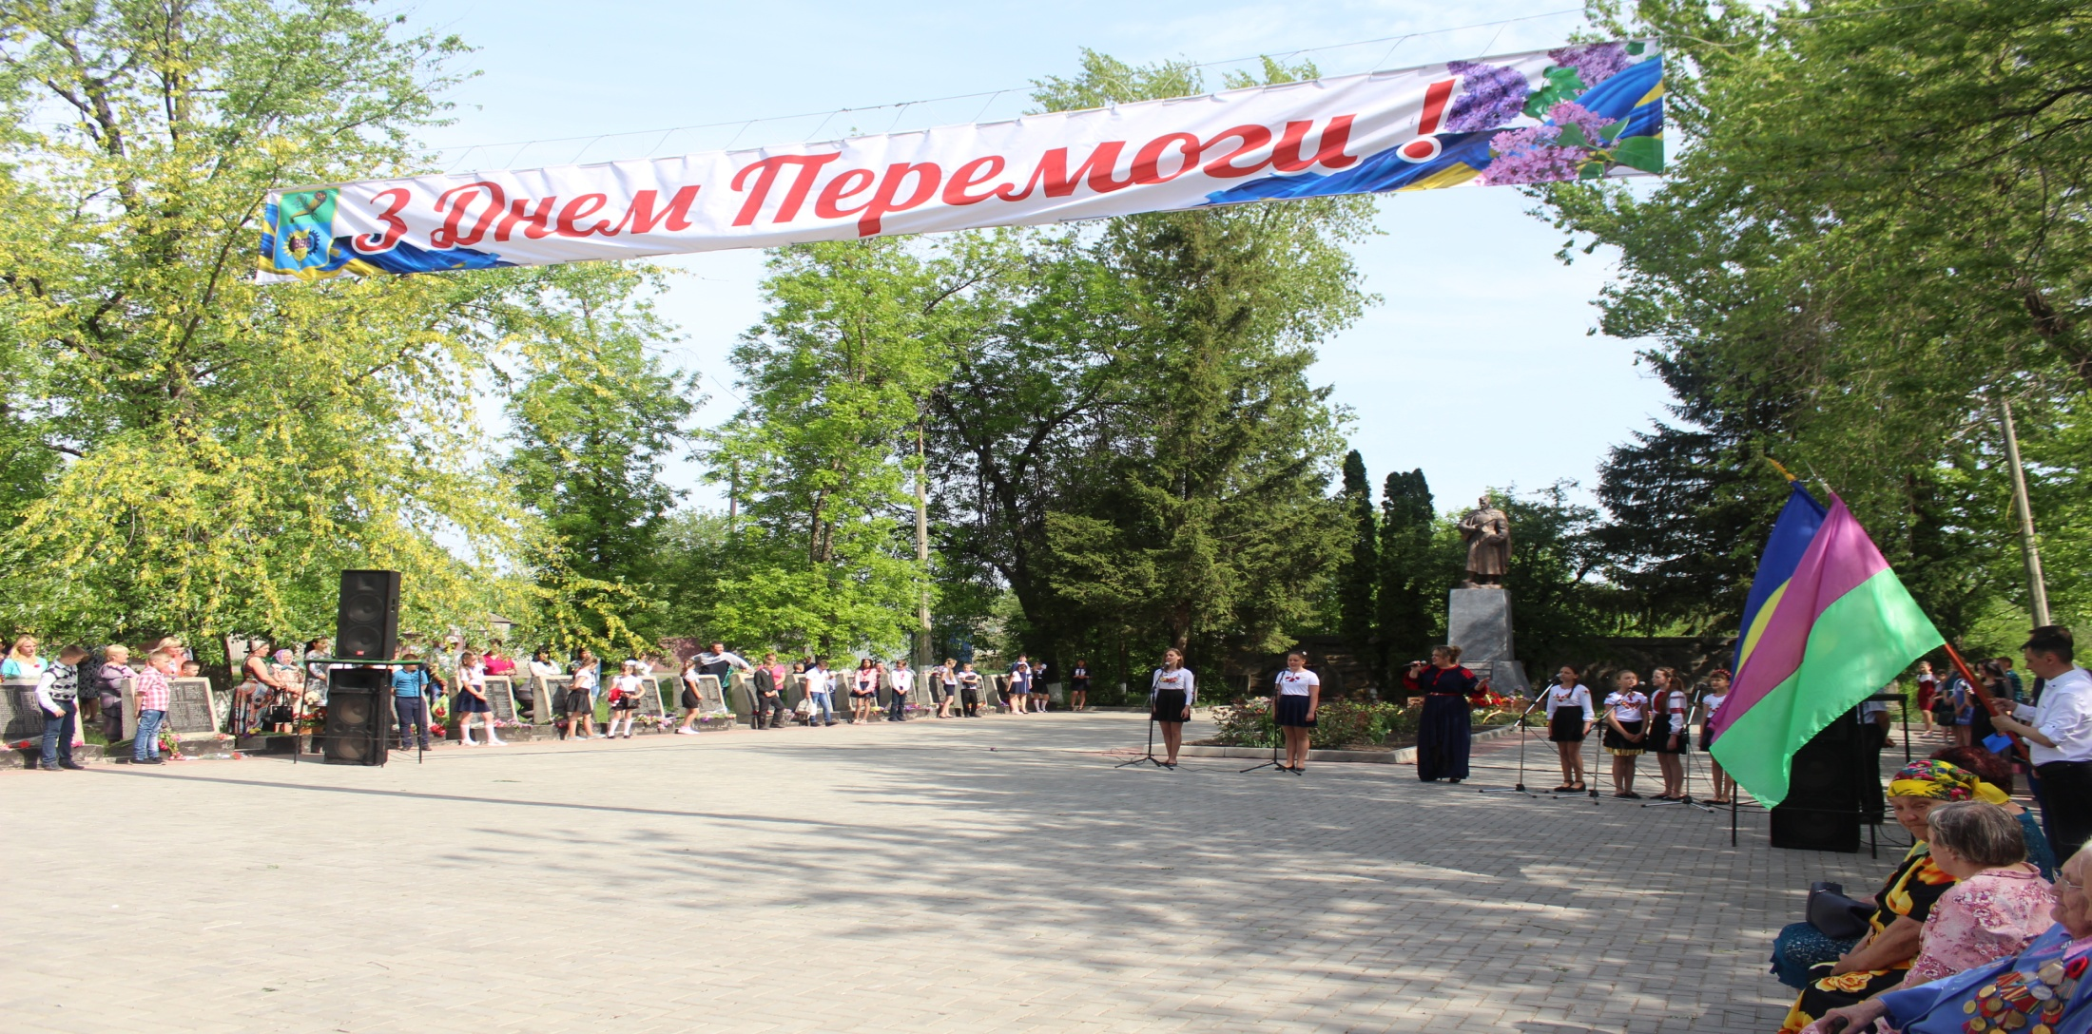
Шевченківський професійний аграрний ліцей
З року в рік число героїв Другої світової все менше і менше. На Шевченківській землі сьогодні проживає всього 6 ветеранів Другої світової війни:
Рибальченко Олександр Артемович (с.Мостове), Шаламіна Лариса Василівна (с.Борівське), Товкач Григорій Іванович (с.Сподобівка), Юрченко Іван Іванович (с.Зорянське), Шевченко Ганна Сергіївна (смт.Шевченкове), Страхов Олексій Іонович (смт.Шевченкове).

Slide 5
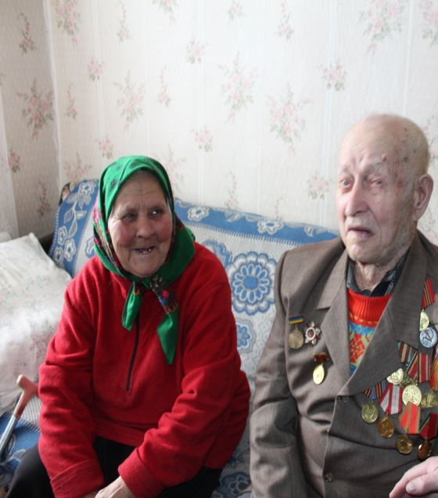
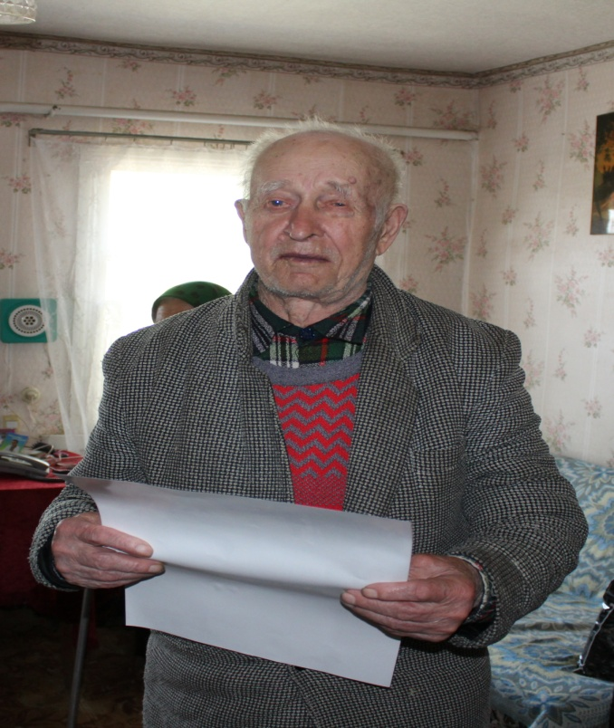
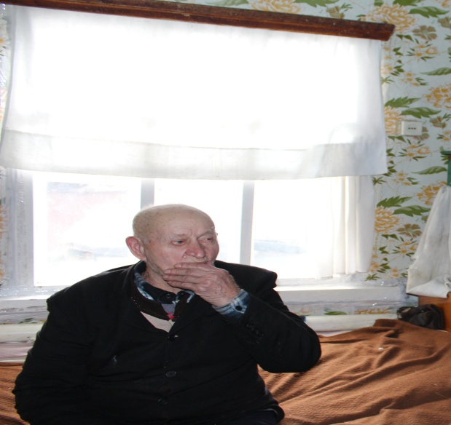
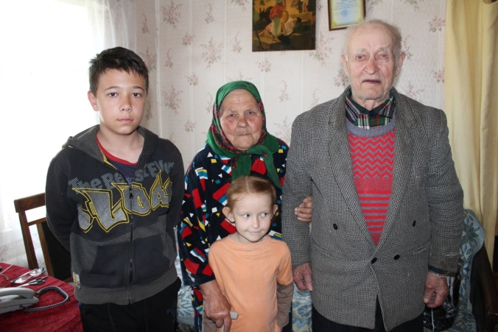
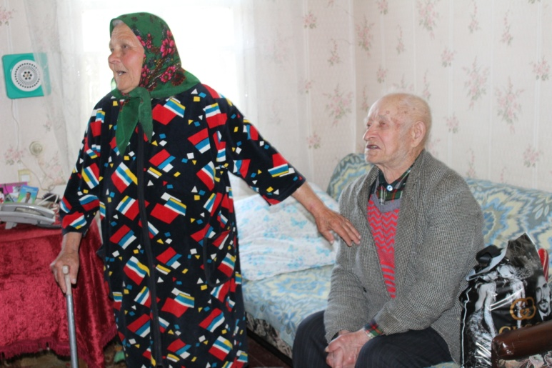
Рибальченко Олександр Артемович (с.Мостове)

Slide 6
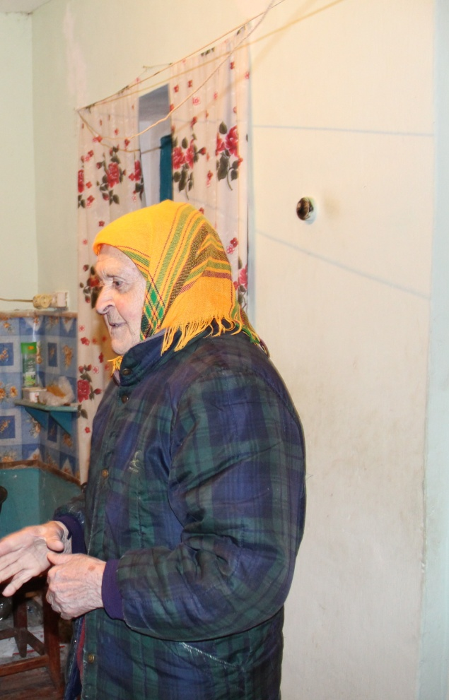
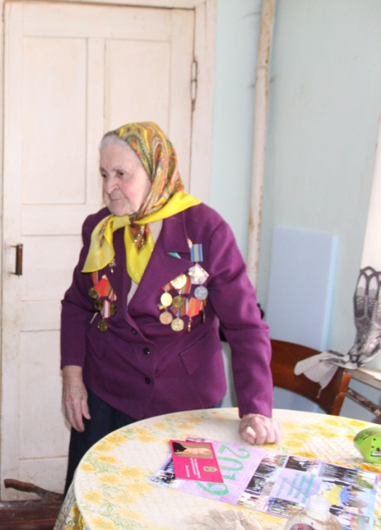
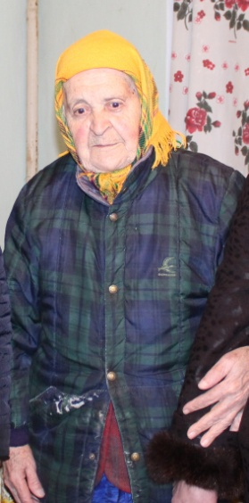
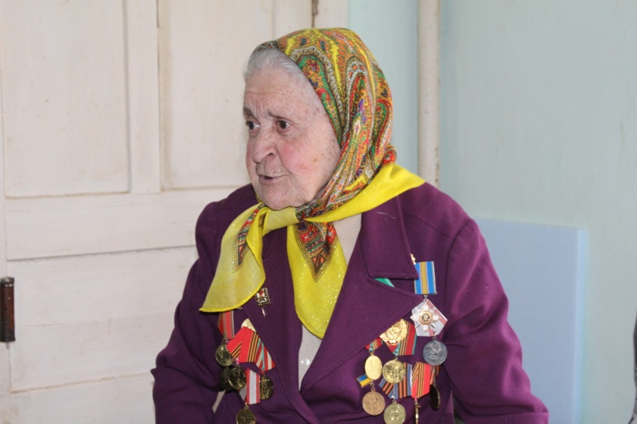
Шаламіна Лариса Василівна (с.Борівське)

Slide 7
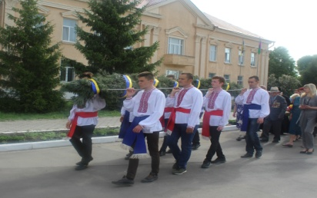
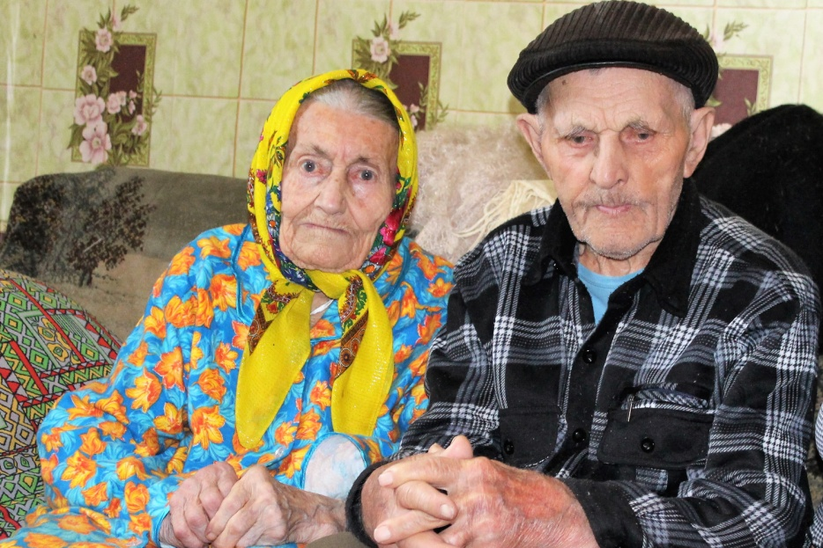
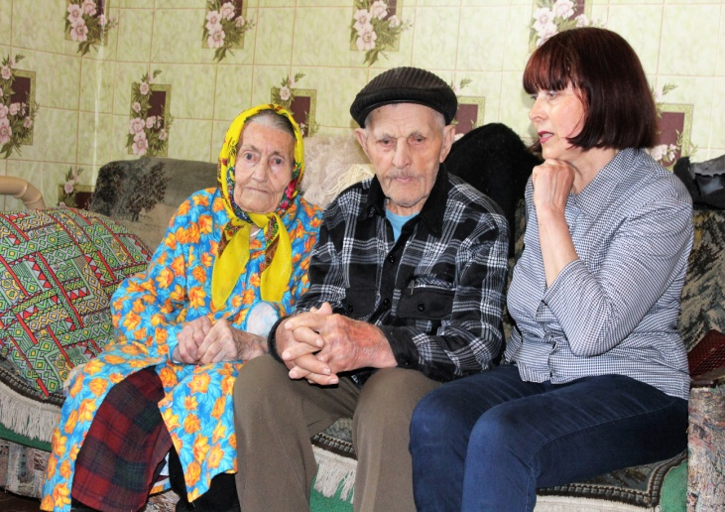
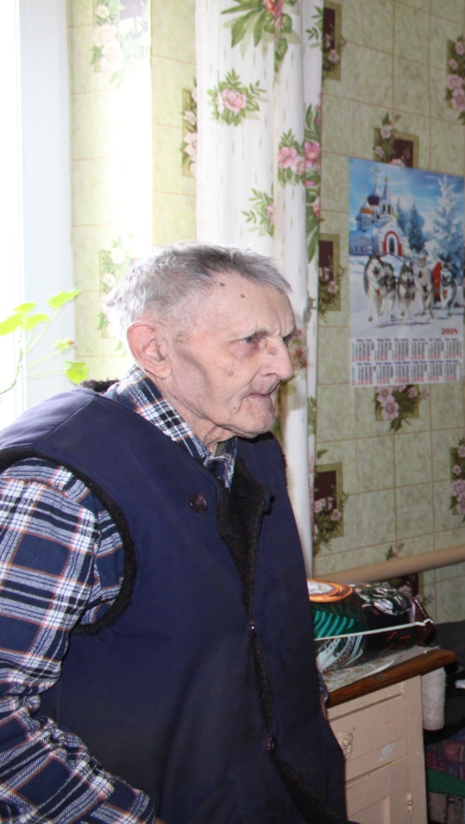
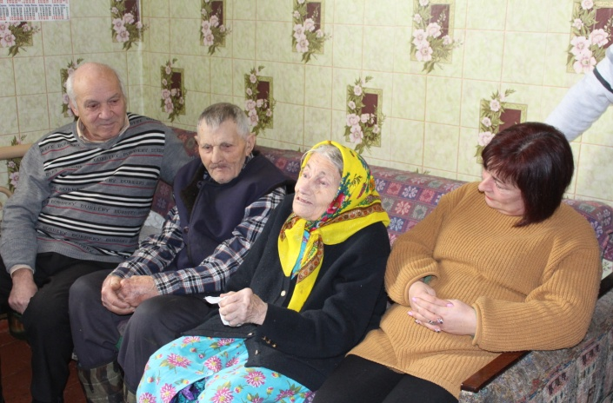
Товкач Григорій Іванович (с.Сподобівка)

Slide 8
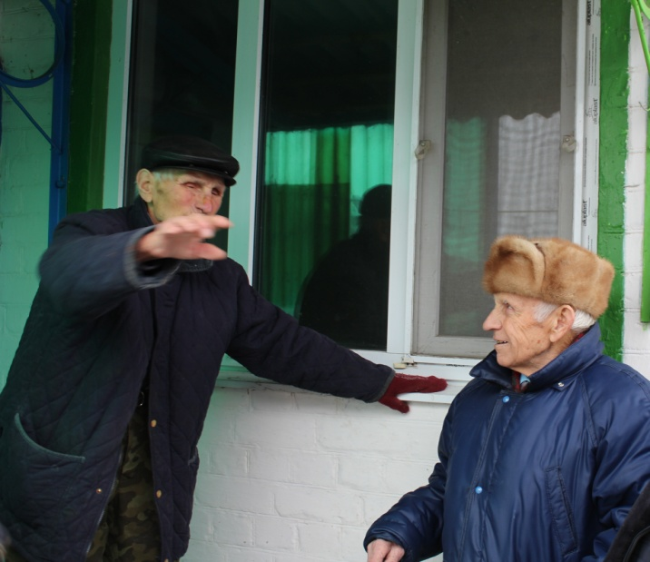
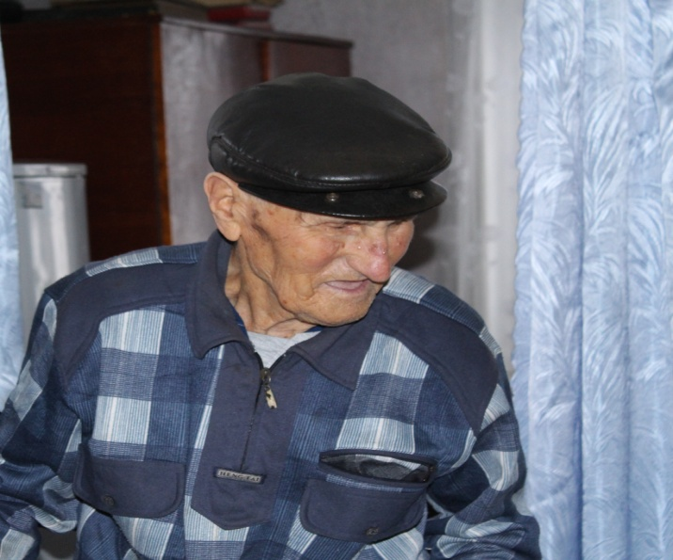
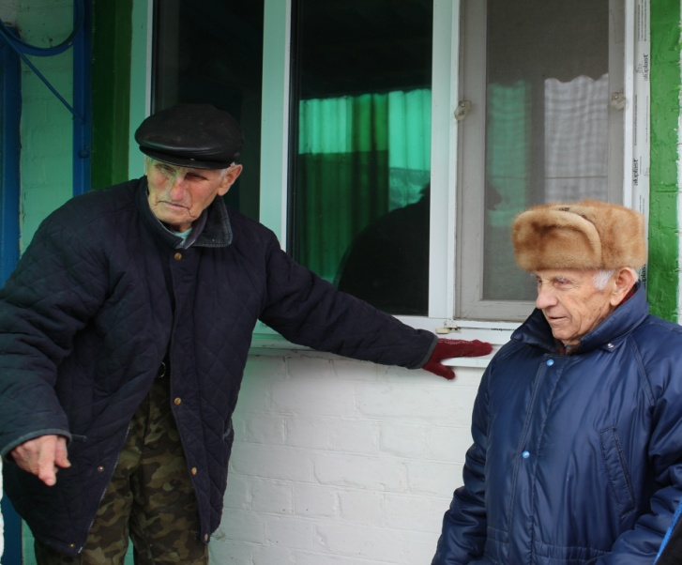
Юрченко Іван Іванович (с.Зорянське)

Slide 9
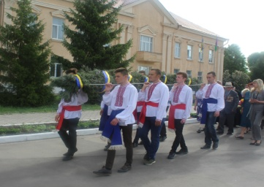
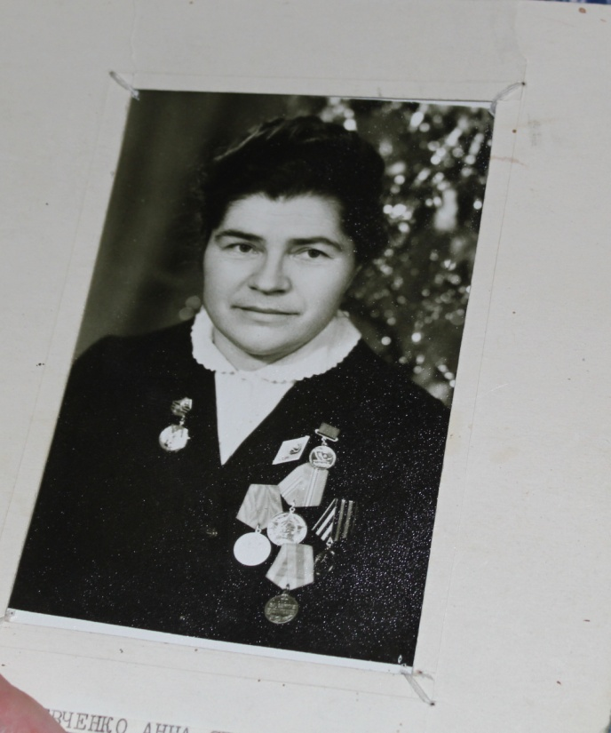
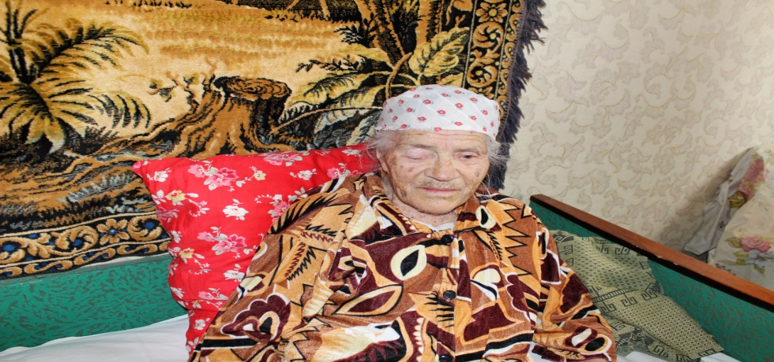
Шевченко Ганна Сергіївна (смт.Шевченкове)

Slide 10
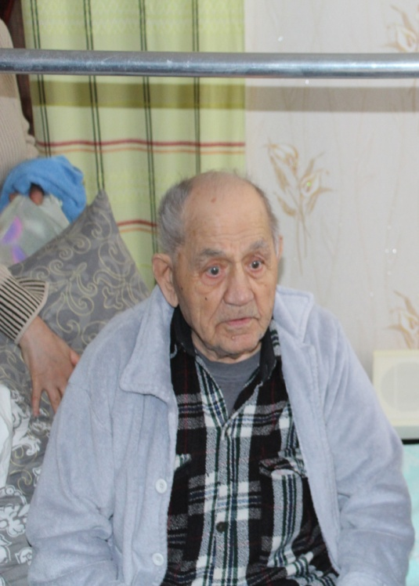
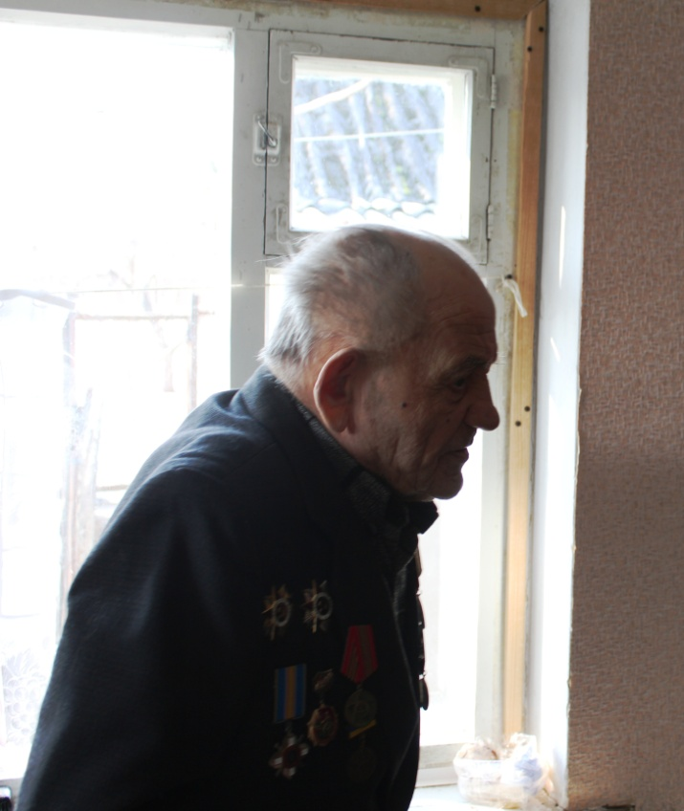
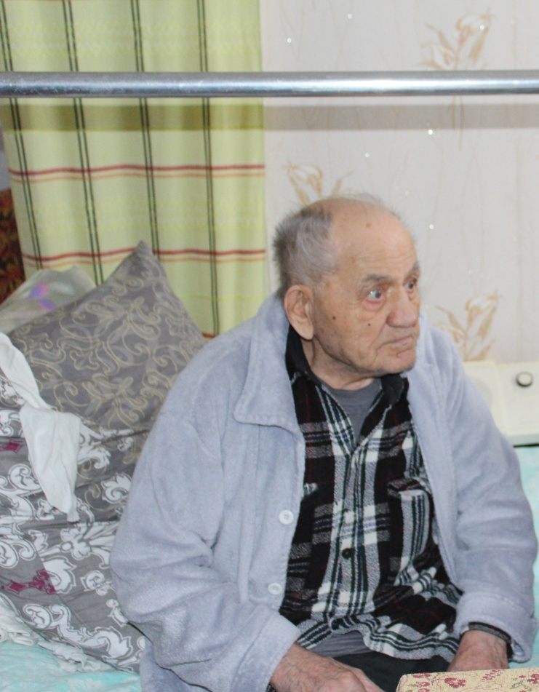
Страхов Олексій Іонович (смт.Шевченкове)

Slide 11
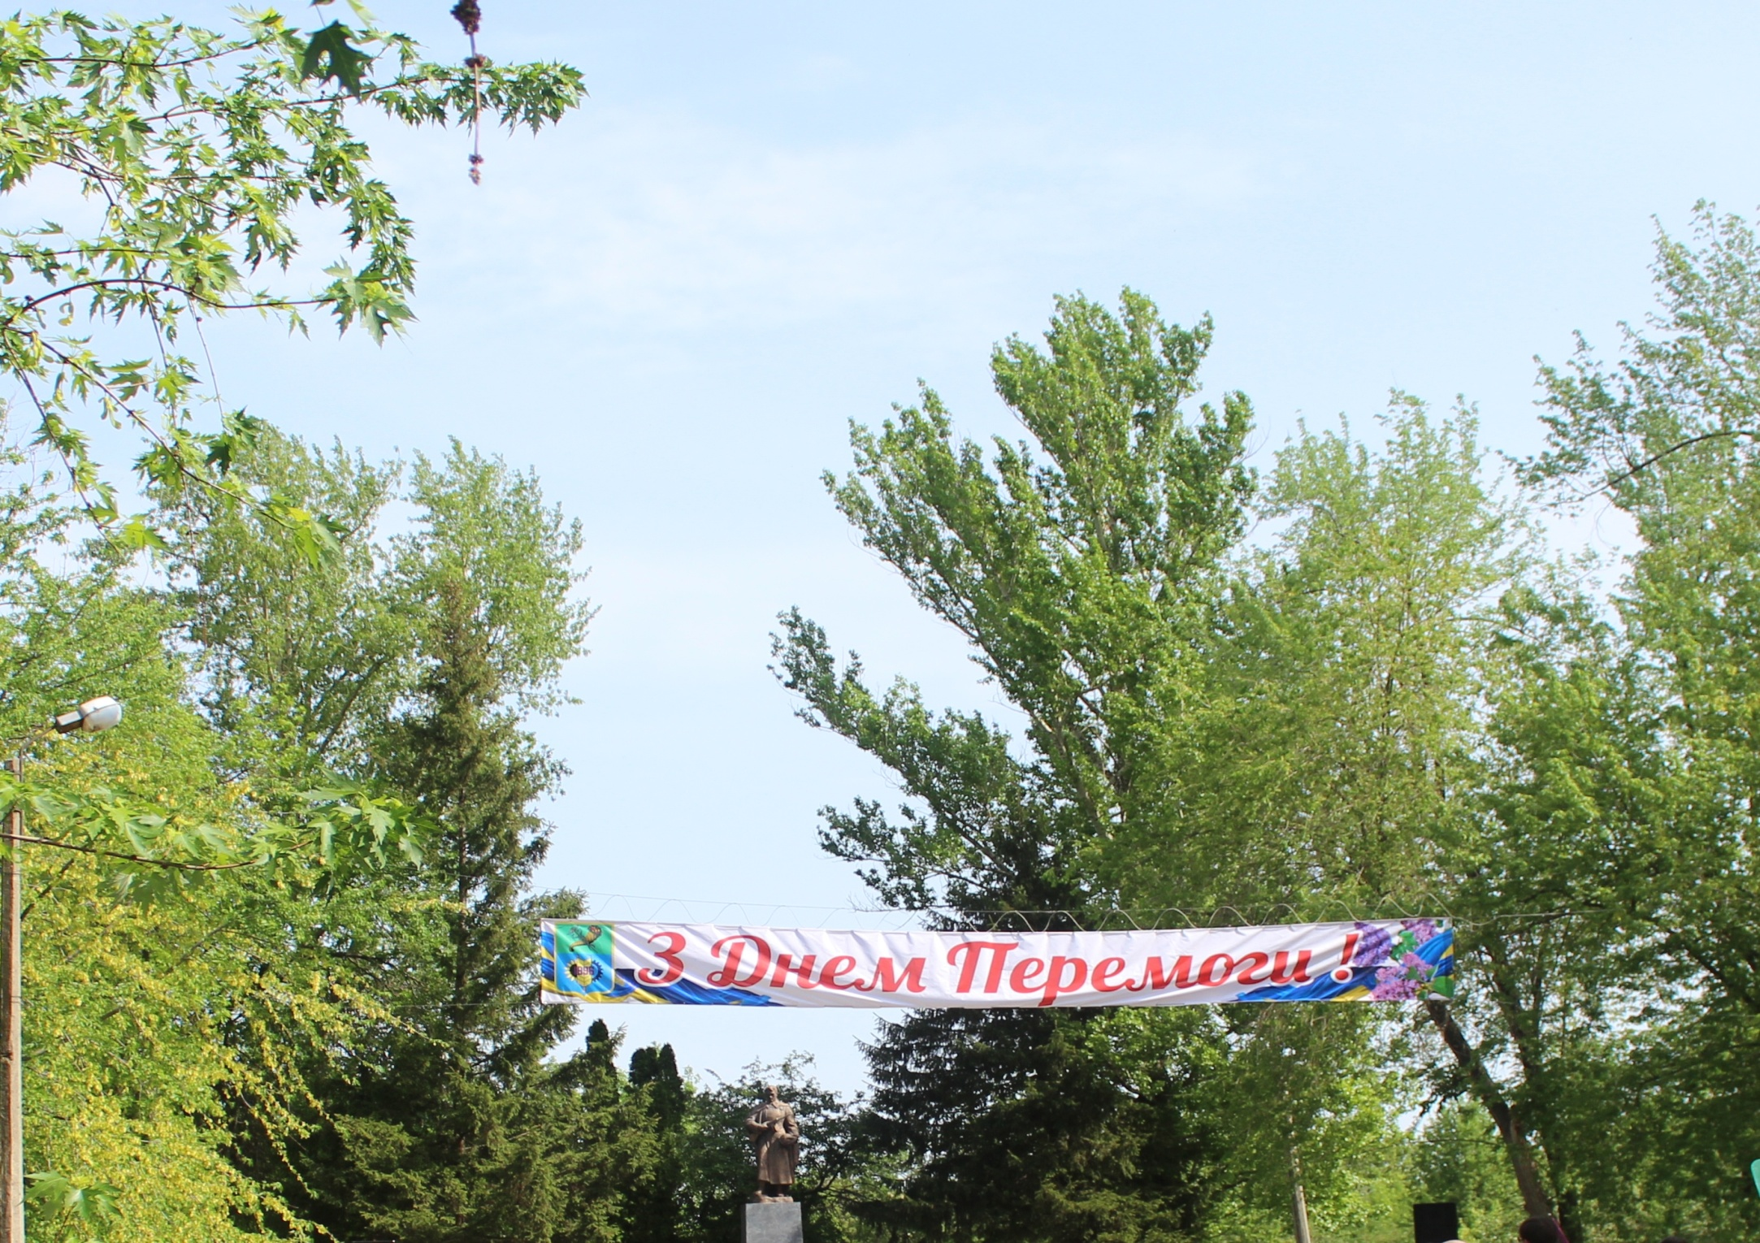
Швидко минають роки, все більше ветеранів відходить у вічність, і ми маємо не забувати їх подвиг і належним чином вшановувати їх звитягу і доблесть. В ці знаменні дні не залишаймо ветеранів без належної уваги, доброго слова, моральної підтримки. Ніщо не зігріє так серце, як повага і шана оточуючих. рідних та близьких. Вона подарує їм сили і енергії ще на довгі роки.

